Slide 1
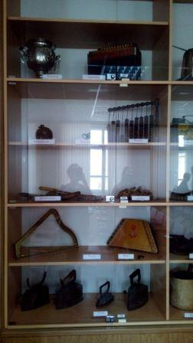
Роль школьного музея в гражданско – патриотическом воспитании
Агафонова Ирина Валентиновна,
Учитель истории и обществознания,
руководитель школьного музея

Slide 2
Основные цели и задачи музея:
- историко-краеведческое и патриотическое воспитание;
- поиск и сбор материалов краеведческого характера;
- учет и хранение собранных документов, предметов, материалов и их научная проверка, систематизация и методическая обработка;
- оформление и экспонирование материалов;
- использование материалов музея в учебно-воспитательной работе

Slide 3
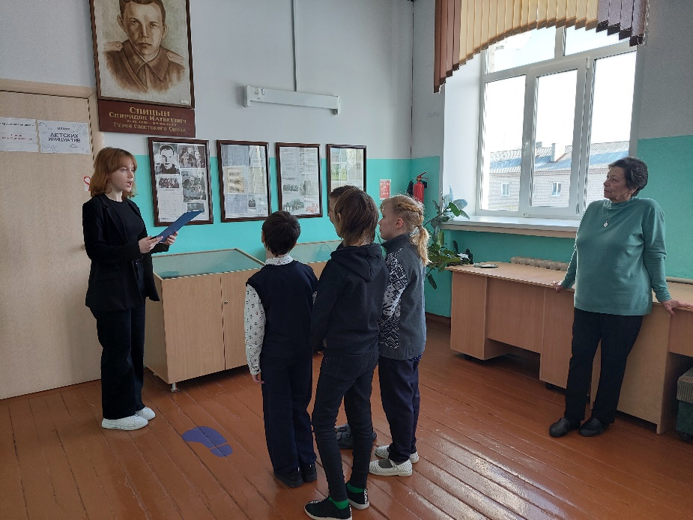
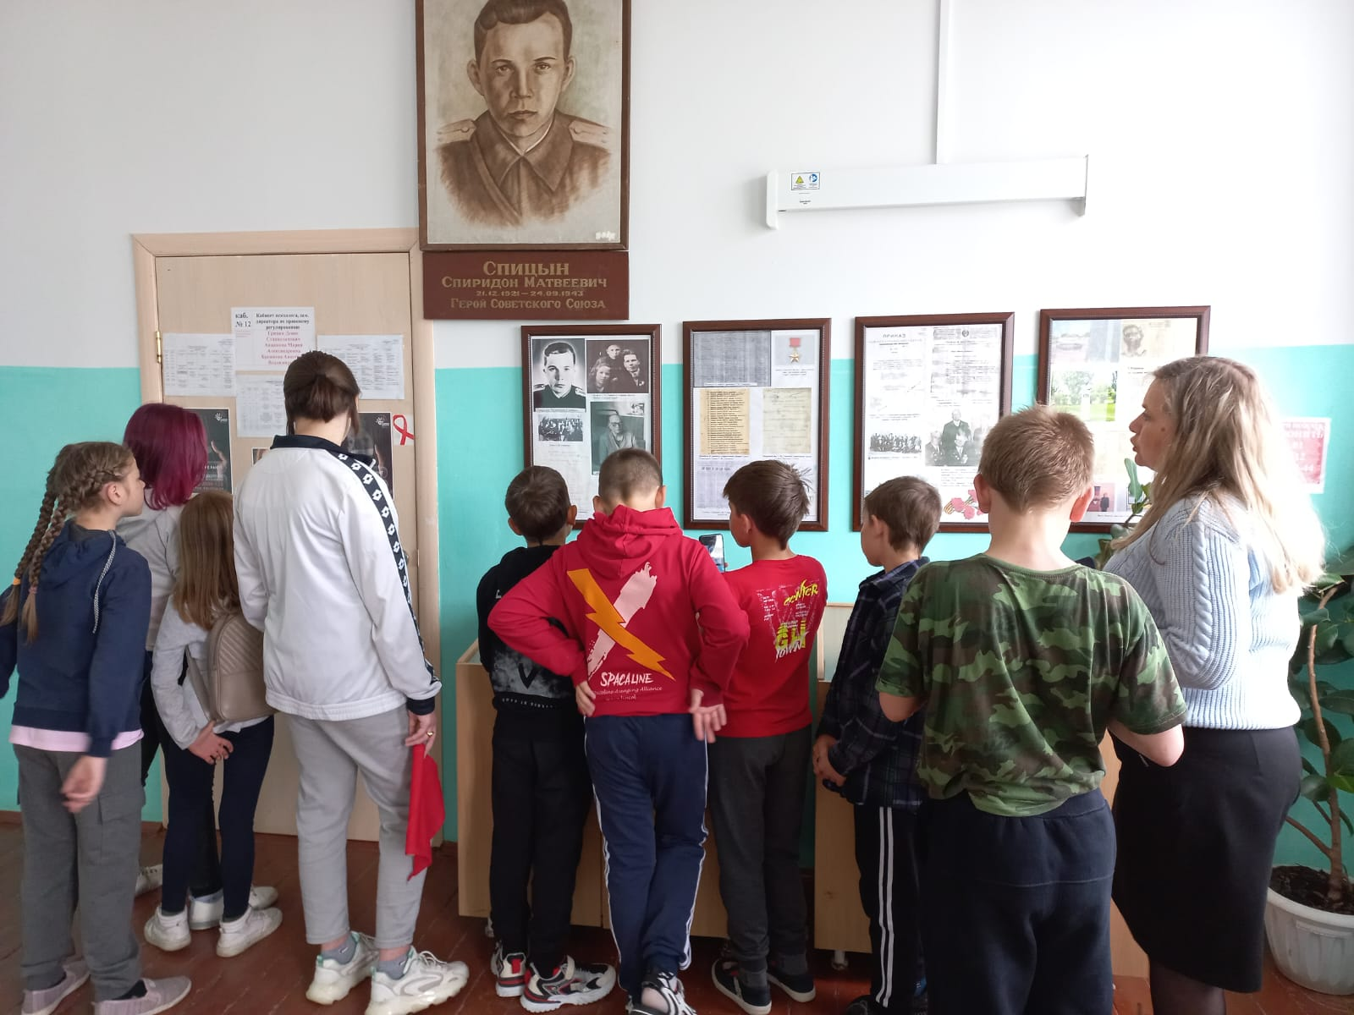
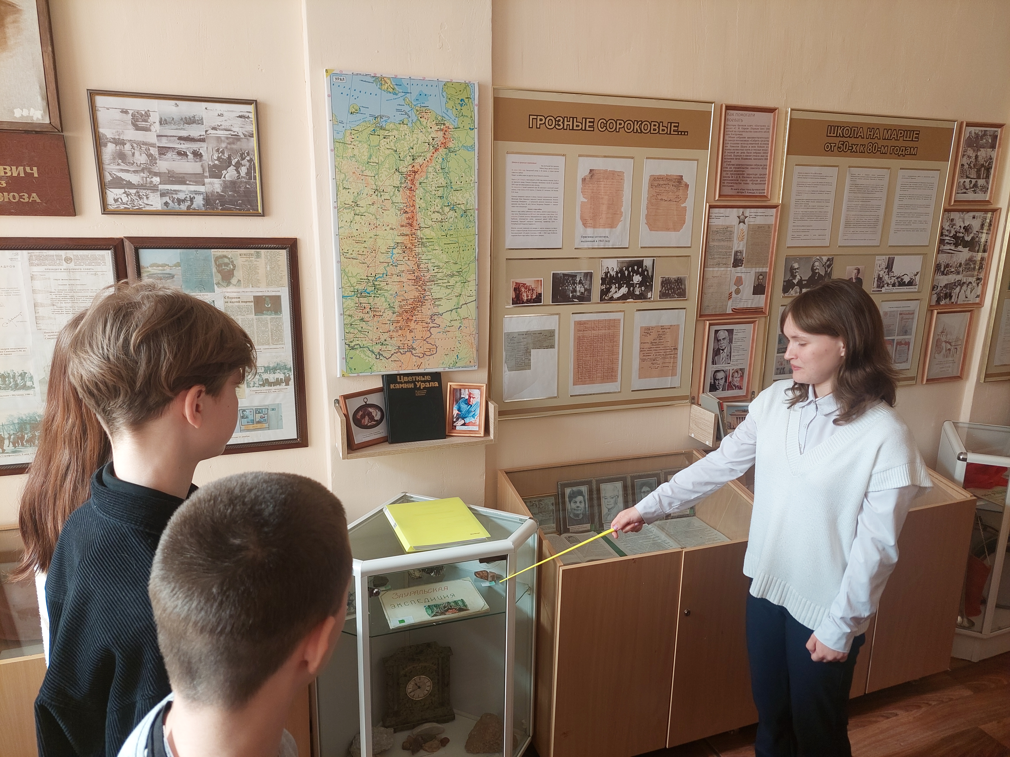
Экскурсионно-массовая работа

Slide 4
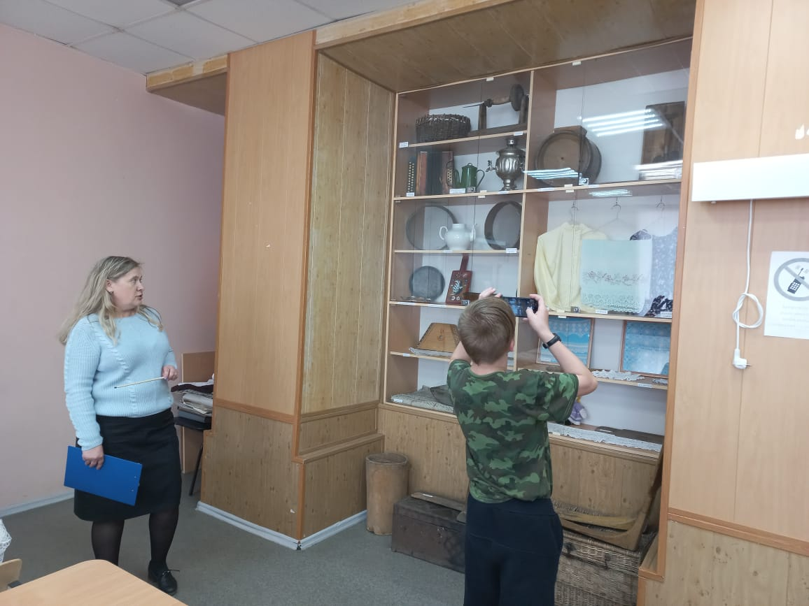
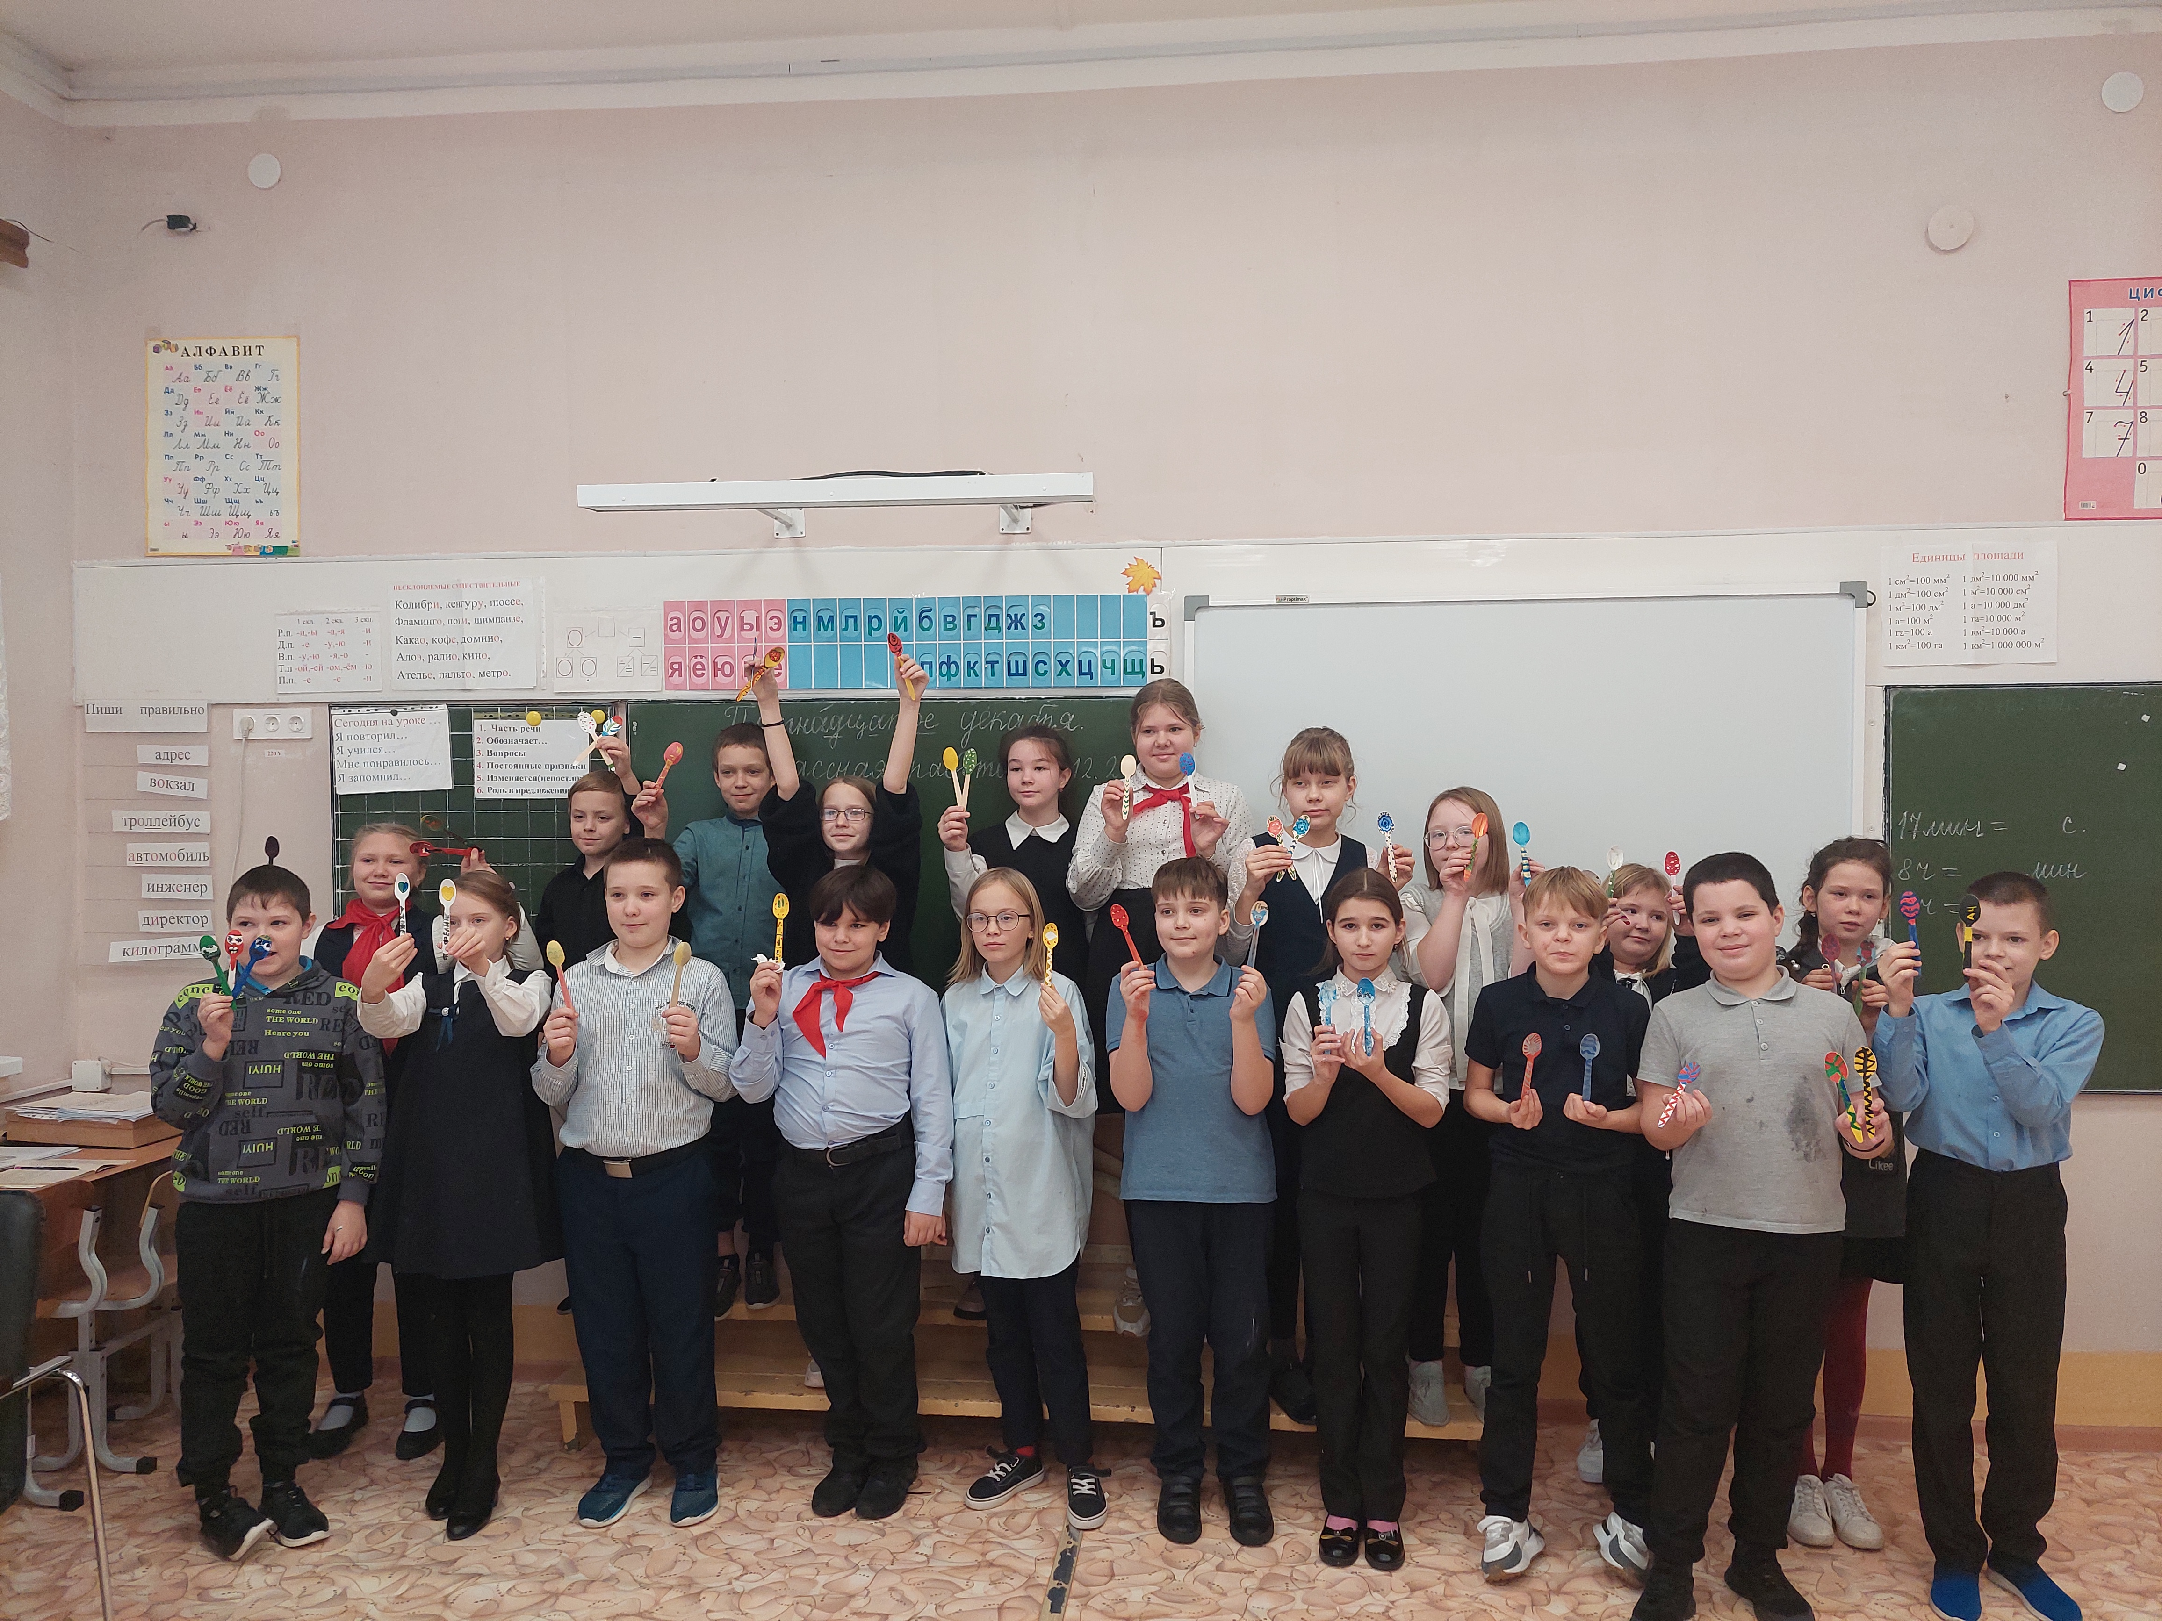
Историко-краеведческая экскурсия

Slide 5
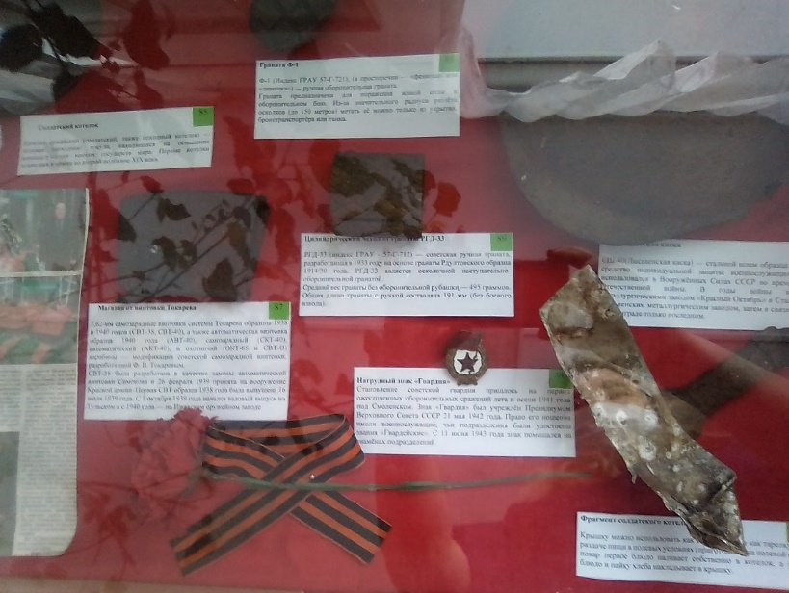
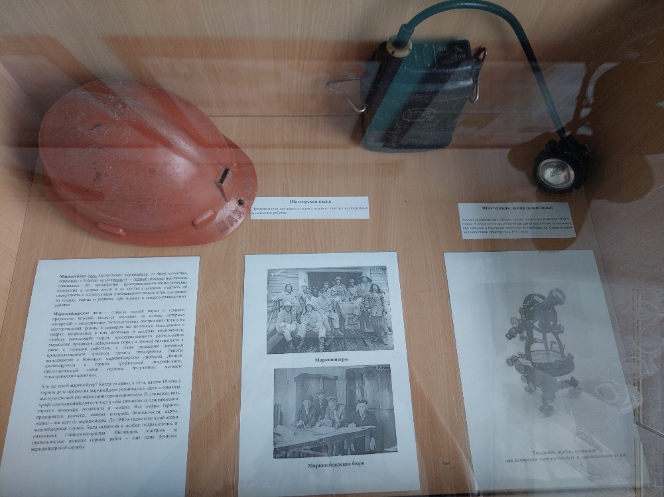
Экскурсия по музейным экспонатам

Slide 6
Историко-краеведческая экскурсия

Slide 7
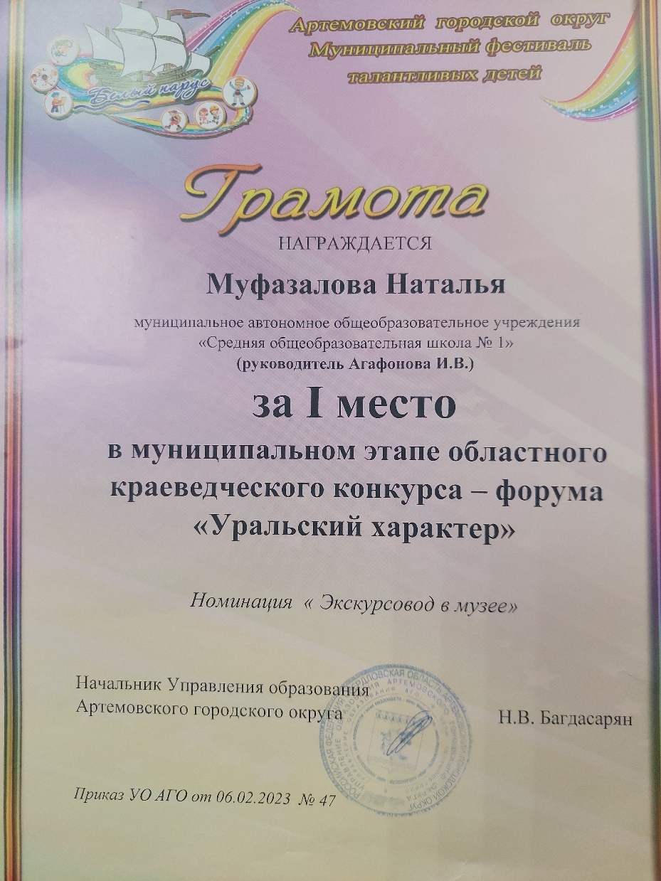
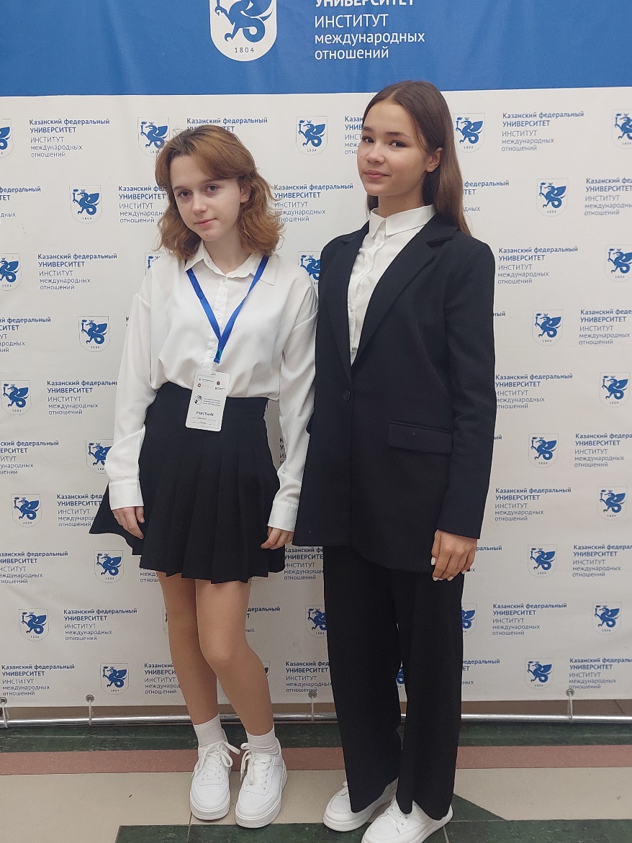
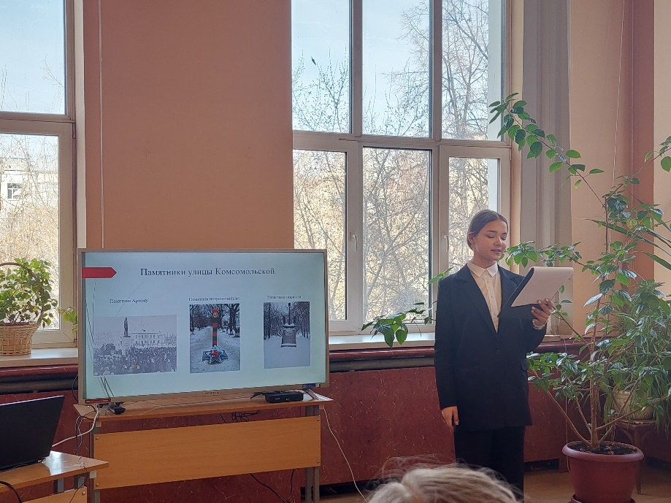
Проектная деятельность

Slide 8
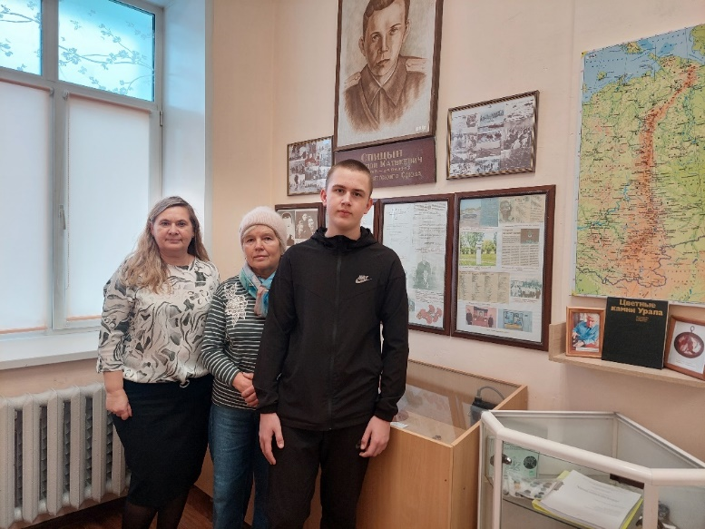
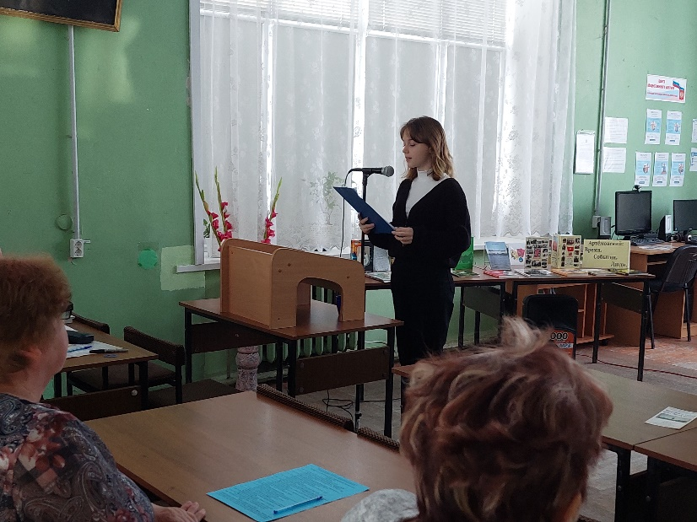
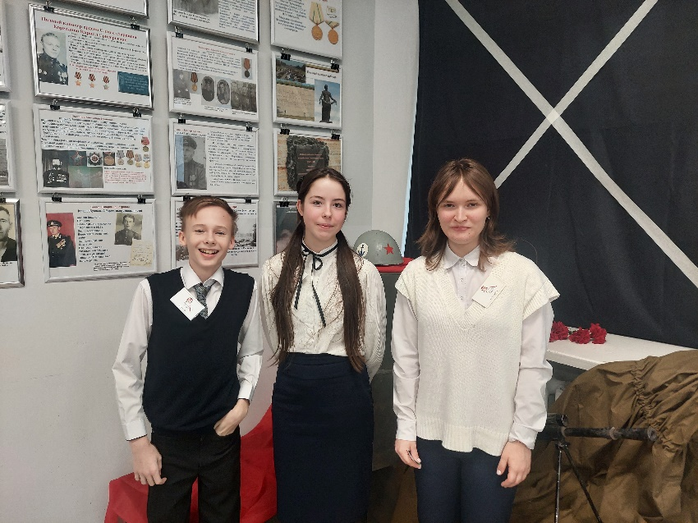
Сотрудничество

Slide 9
Внеурочная занятость

Slide 10
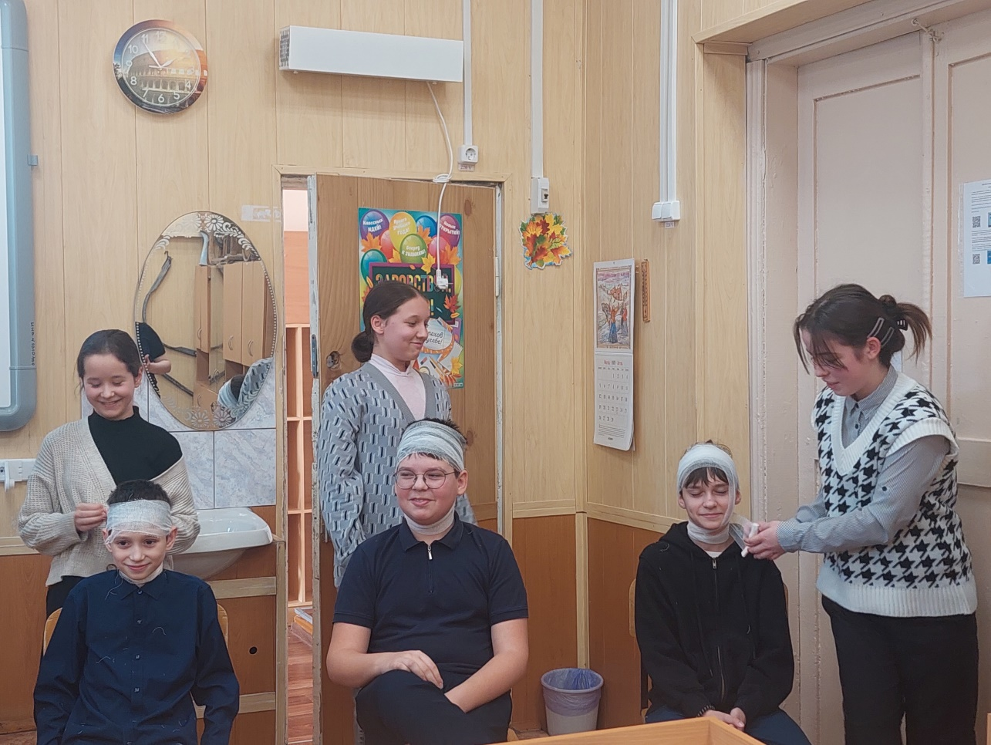
Сотрудничество с Артемовским историческим музеем

Slide 11
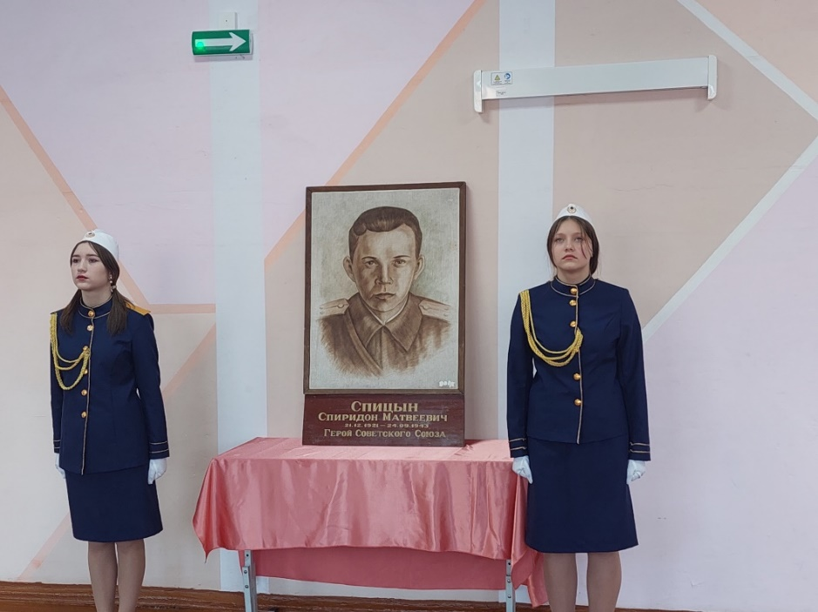
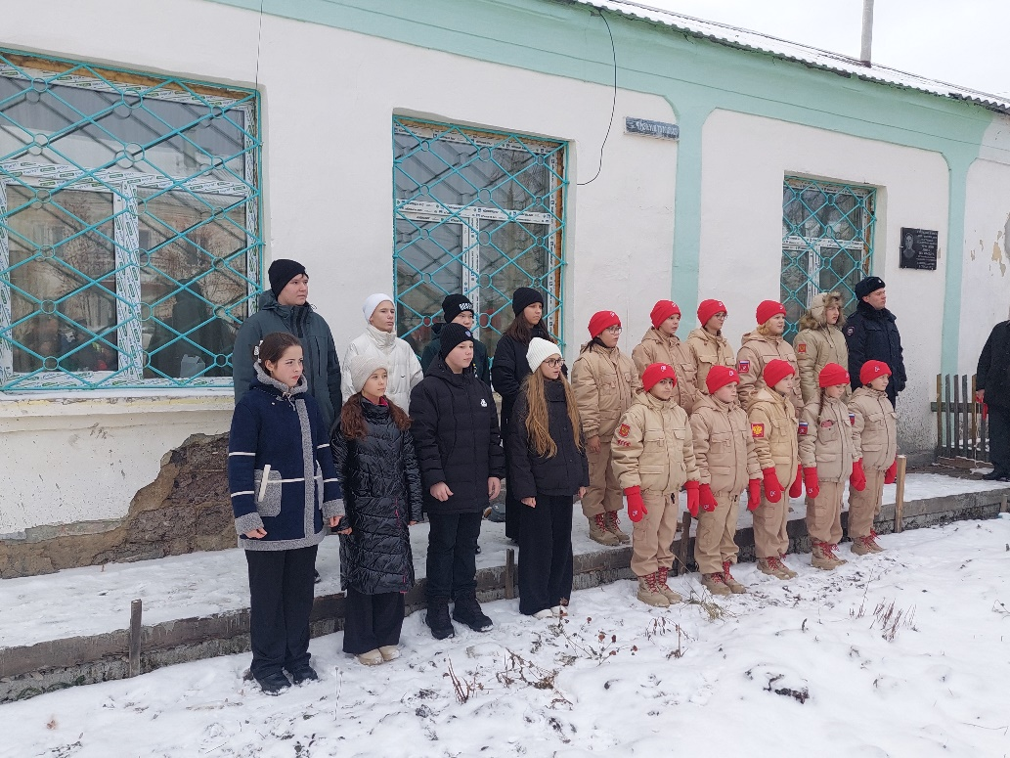
Патриотические акции

